Slide 1
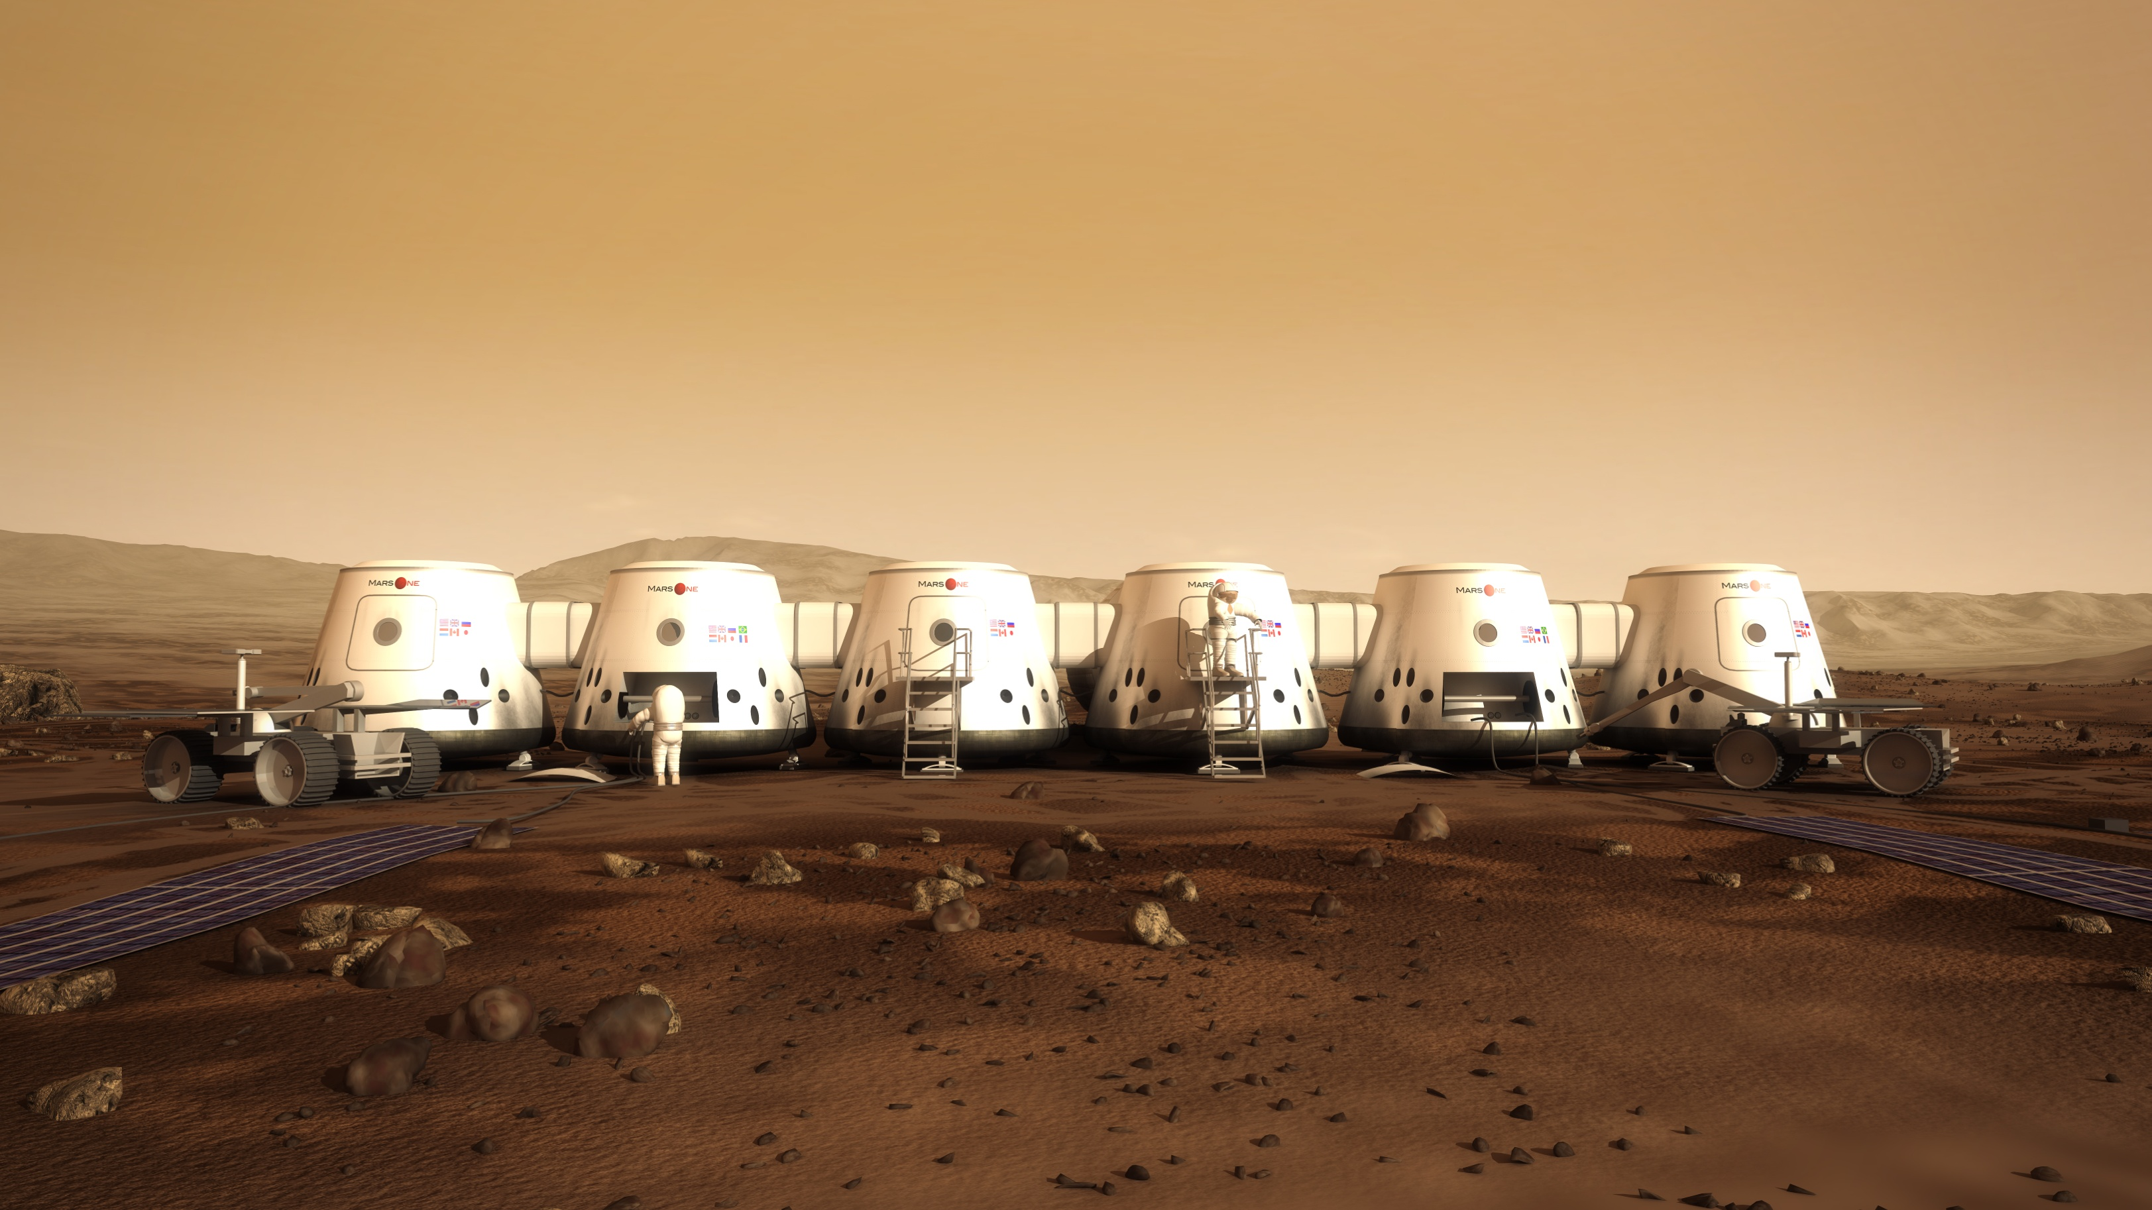
@MarsOneProject
#MarsOne
@baslansdorp

Slide 2
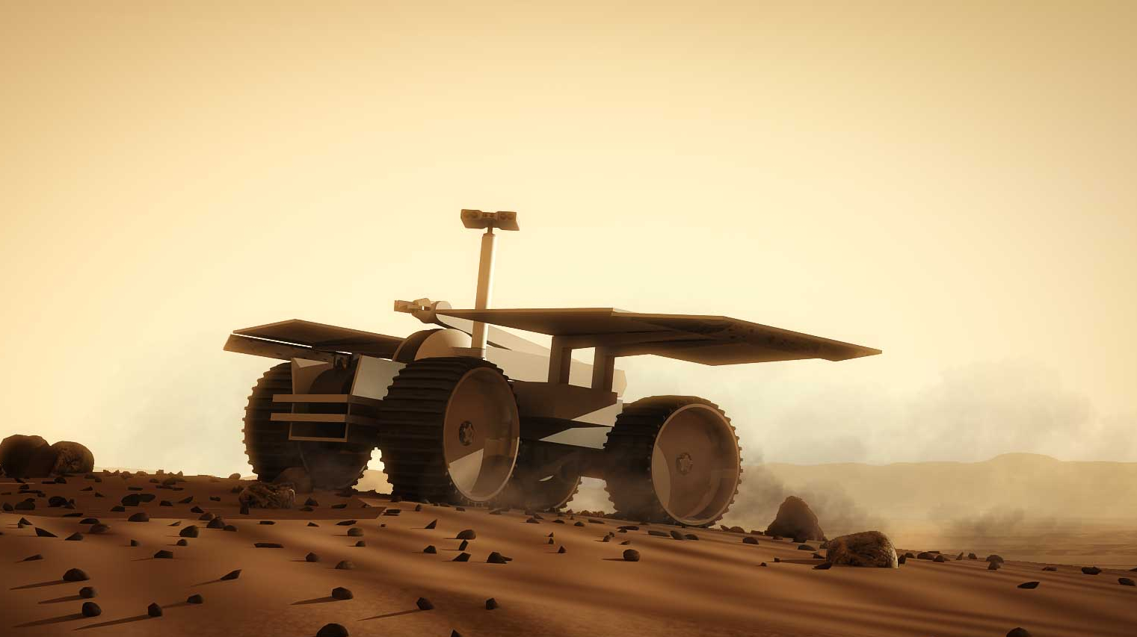
@MarsOneProject
#MarsOne
@baslansdorp

Slide 3
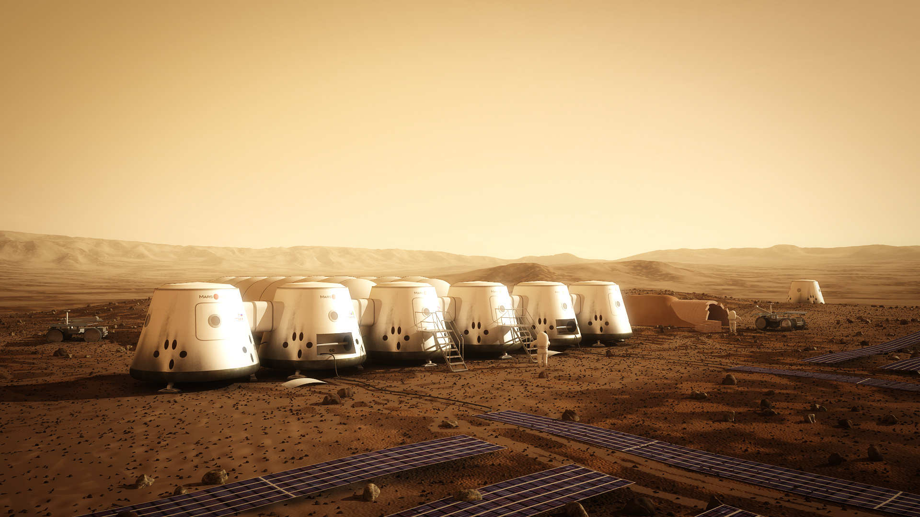
@MarsOneProject
#MarsOne
@baslansdorp

Slide 4
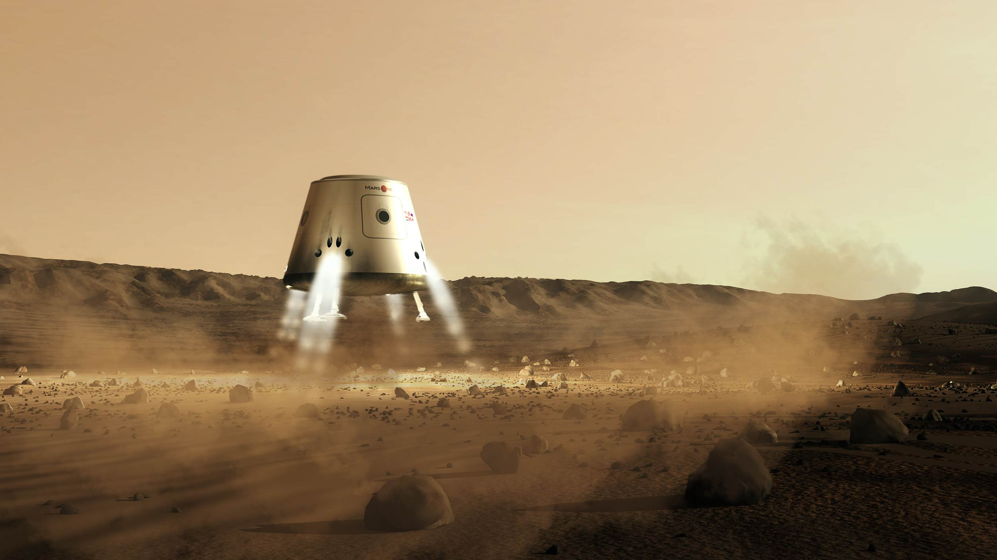
@MarsOneProject
#MarsOne
@baslansdorp

Slide 5
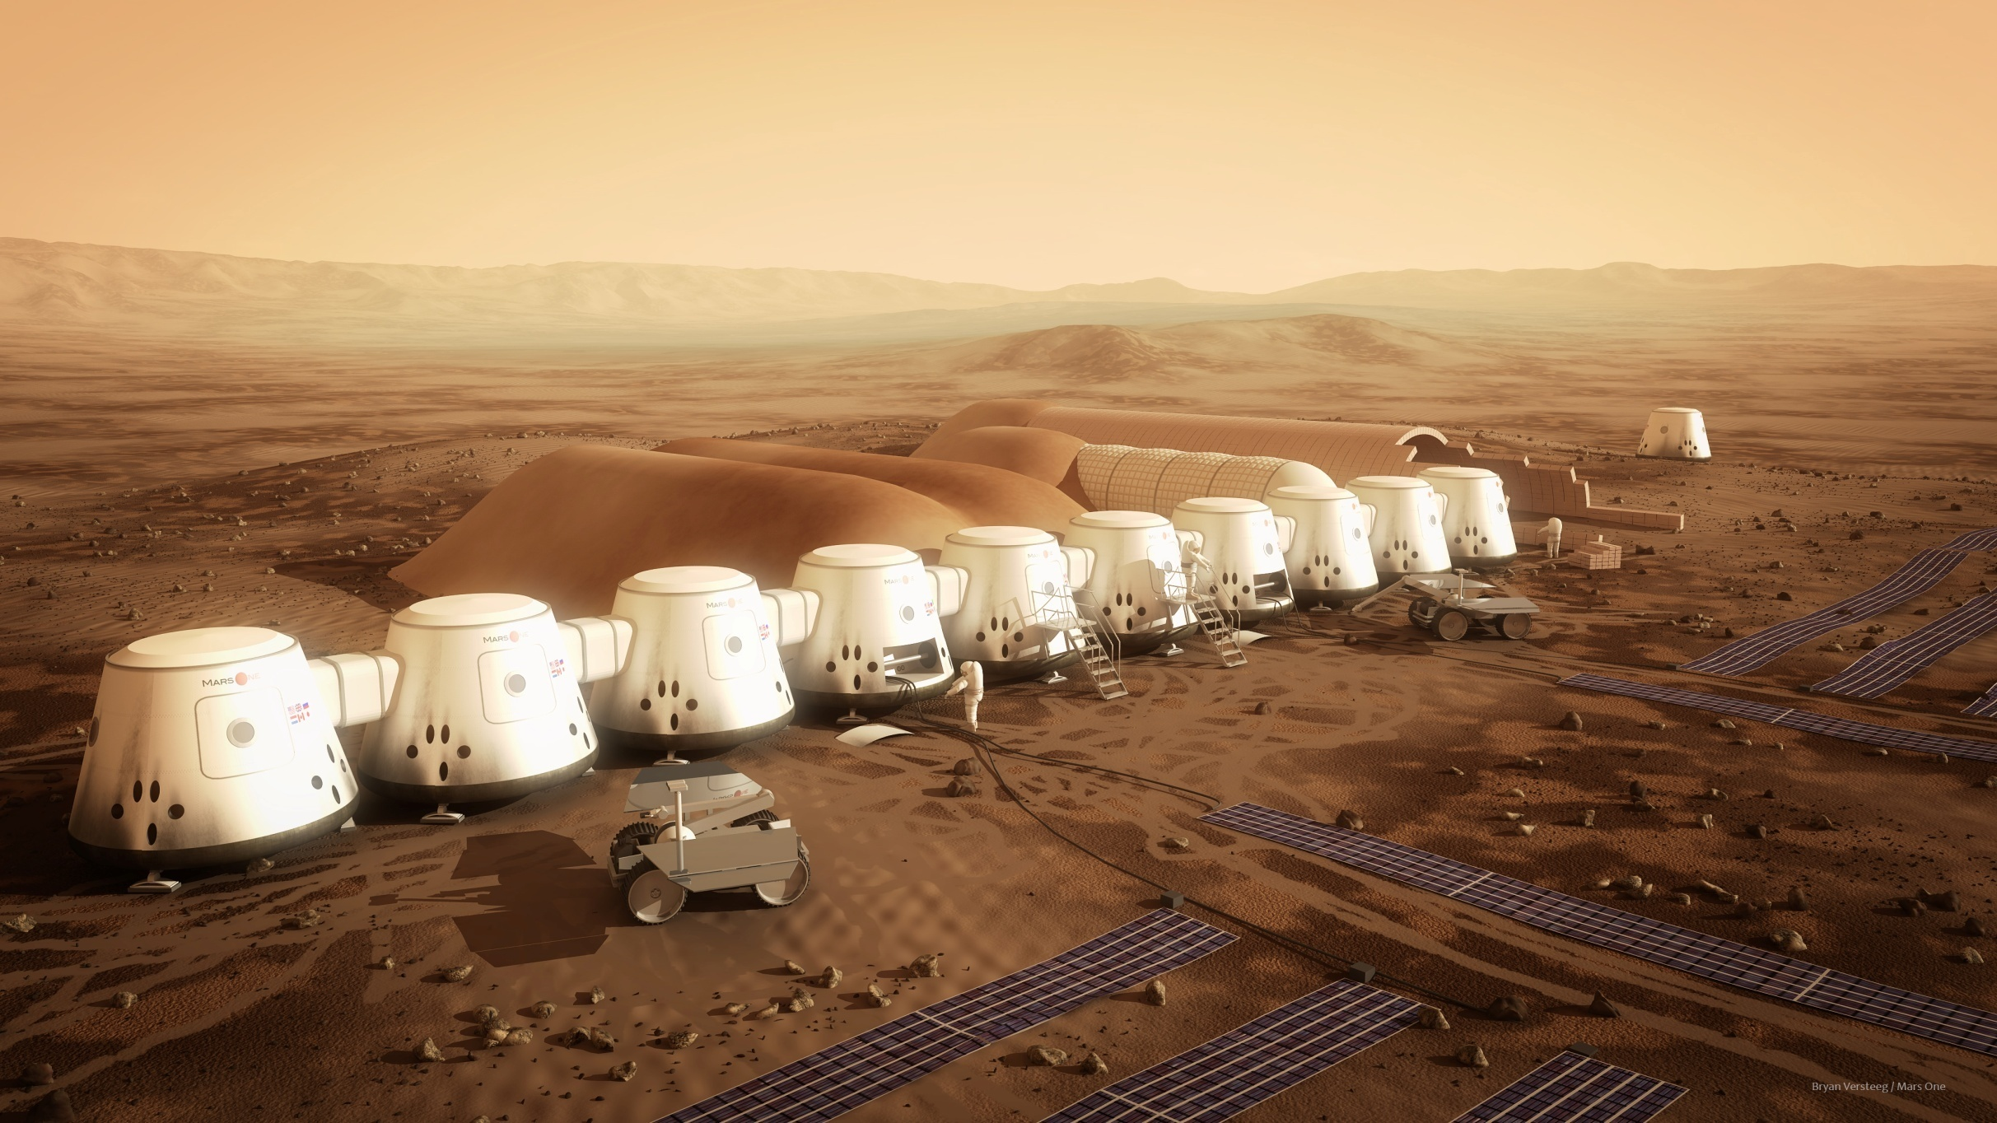
@MarsOneProject
#MarsOne
@baslansdorp

